Slide 1
Python
Python 3.7.X

Slide 2
데코레이터 사용하기
데코레이터는 장식하다
꾸미다라는 뜻의 decorate에 er(or)을 붙인 말인데 장식하는 도구 정도로 설명할 수 있다
클래스에서 메서드를 만들 때 @staticmethod, @classmethod, @abstractmethod 등을 붙였는데, 이렇게 @로 시작하는 것들이 데코레이터
데코레이터는 함수를 수정하지 않은 상태에서 추가 기능을 구현할 때 사용
함수를 다른함수에 사용하여 변형 후, 다른 함수로 이용하기 위해서 사용!

Slide 3
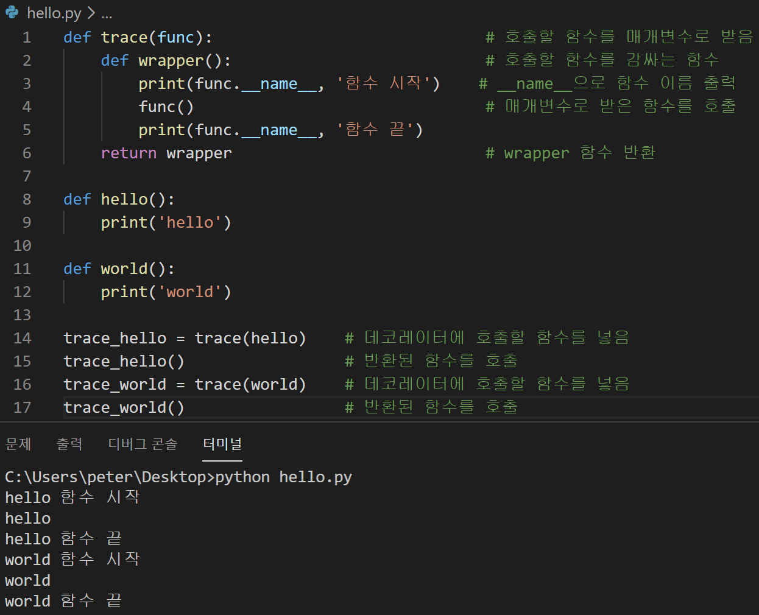
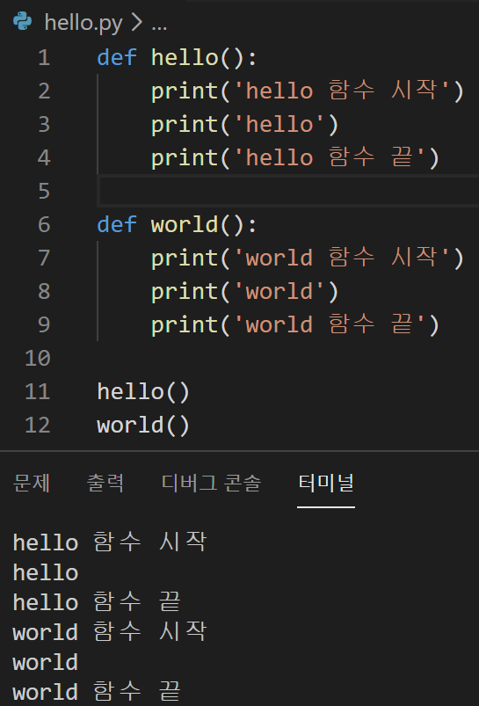
데코레이터 사용하기

Slide 4
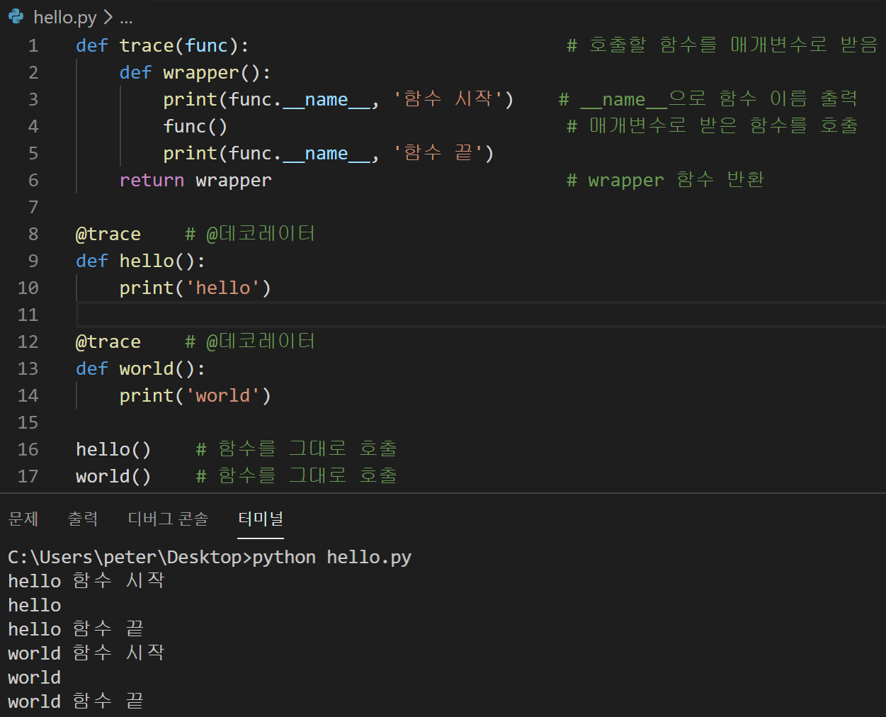
@로 데코레이터 사용하기
@데코레이터
def 함수이름():
코드
함수를 데코레이터 이름의 함수에 매게변수에 때려 넣음

Slide 5
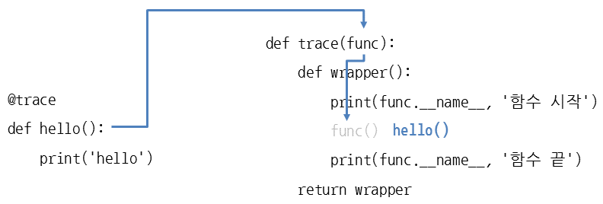
@로 데코레이터 사용하기

Slide 6
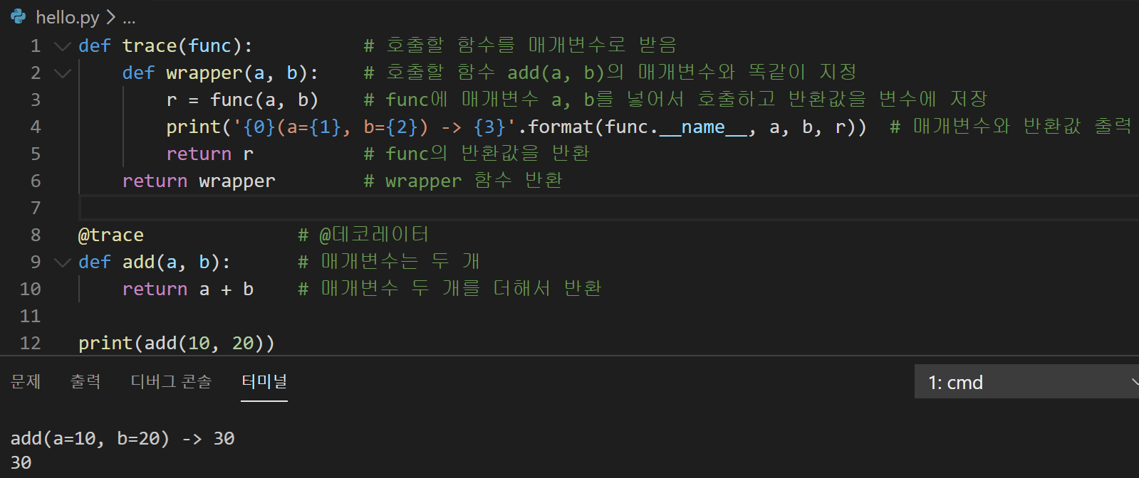
매개변수와 반환값을 처리하는 데코레이터 만들기
wrapper 함수의 매개변수를 호출할 함수 add(a, b)의 매개변수와 똑같이 만들어준다
1. 데코레이터 trace 통해서 연성
2. 이제 함수 add는 wrapper 함수이다!

Slide 7
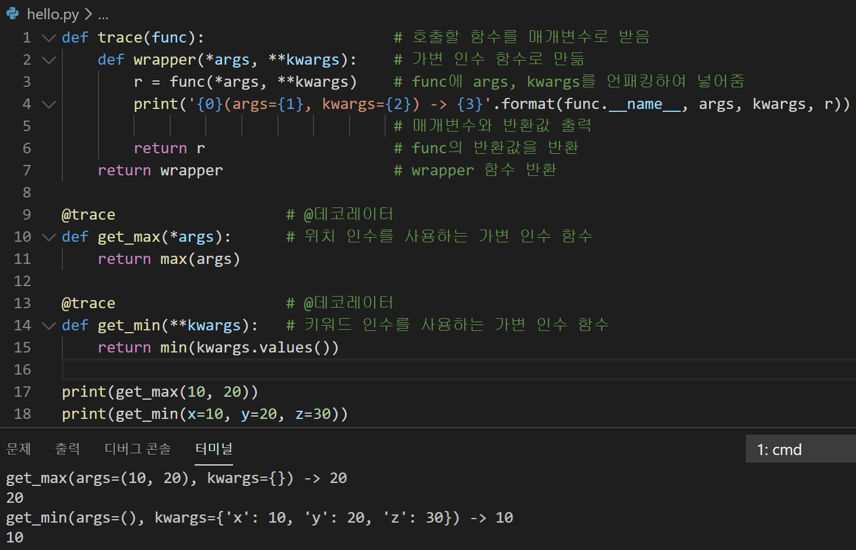
가변 인수 함수 데코레이터

Slide 8
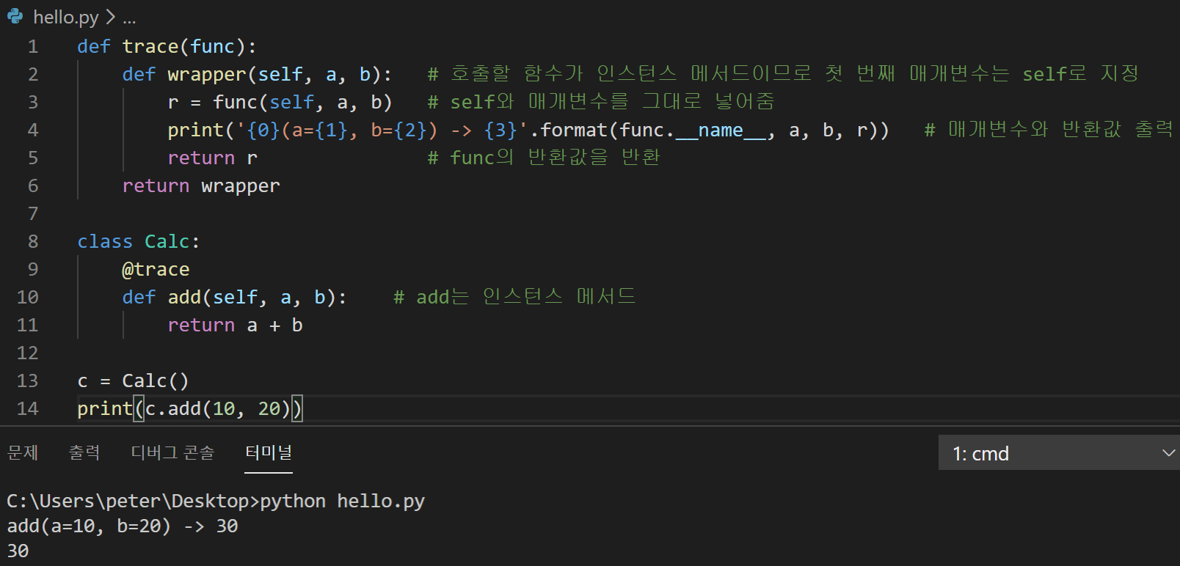
메서드에 데코레이터 사용하기
인스턴스 메서드는 항상 self를 받으므로 데코레이터를 만들 때도
wrapper 함수의 첫 번째 매개변수는 self로 지정

Slide 9
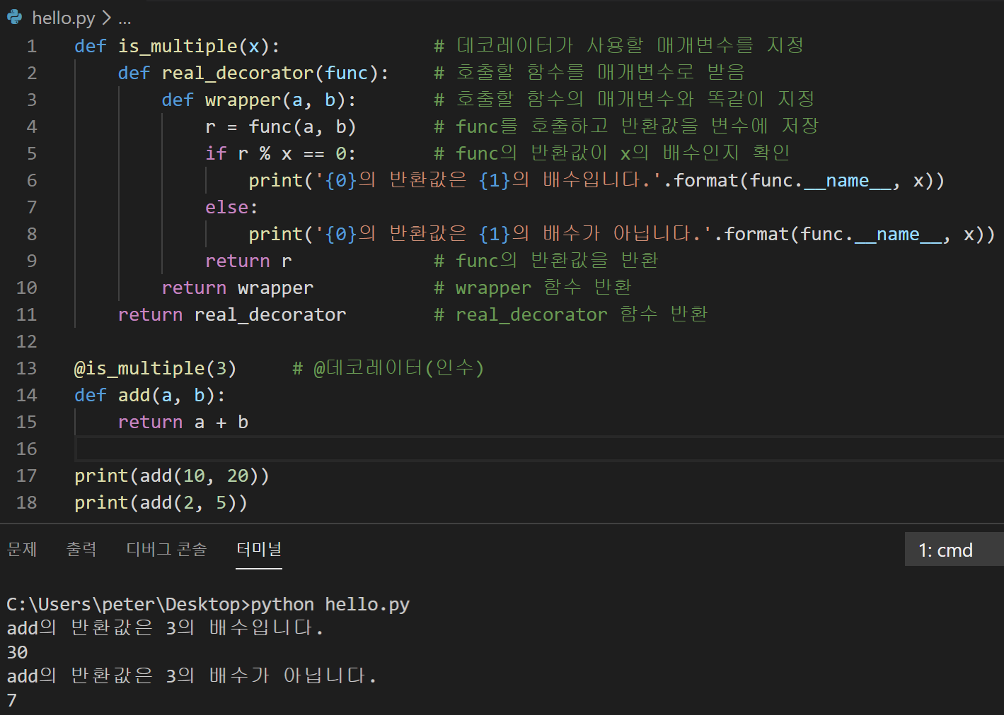
매개변수가 있는 데코레이터 만들기

Slide 10
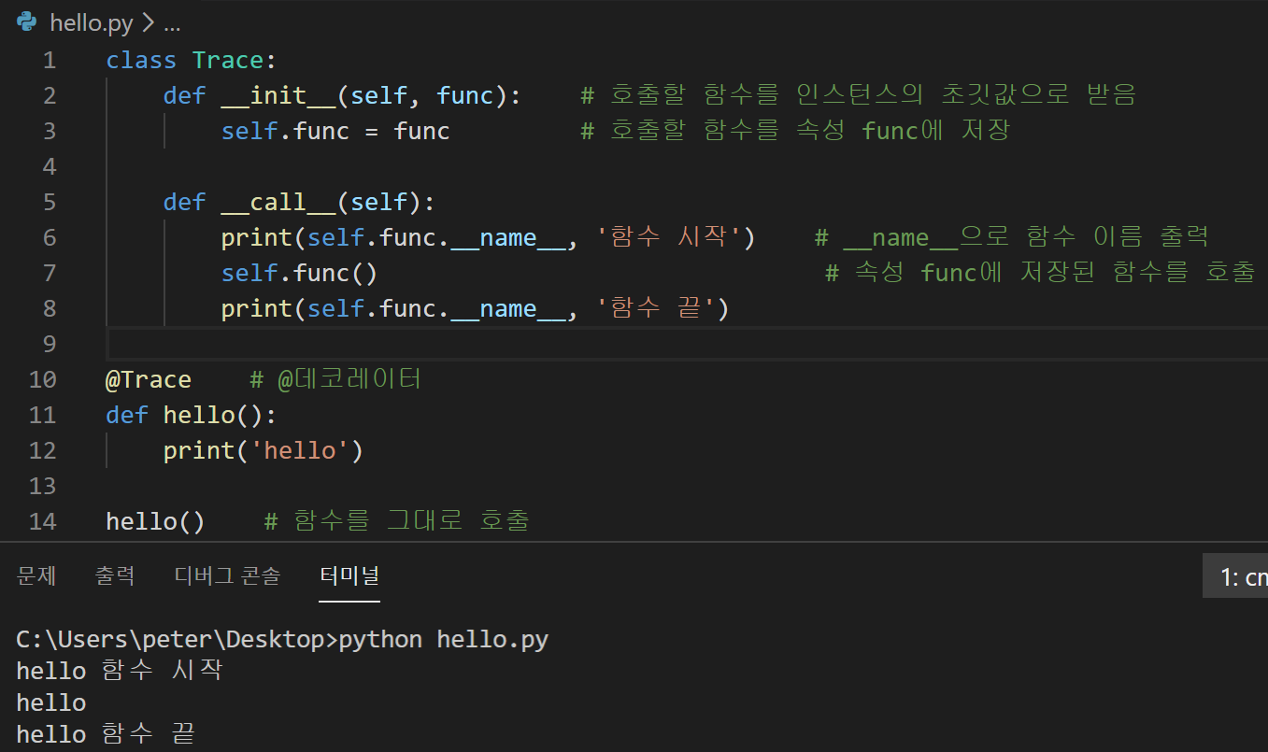
클래스로 데코레이터 만들기
클래스를 활용할 때는 인스턴스를 함수처럼 호출하게 해주는 __call__ 메서드를 구현

Slide 11
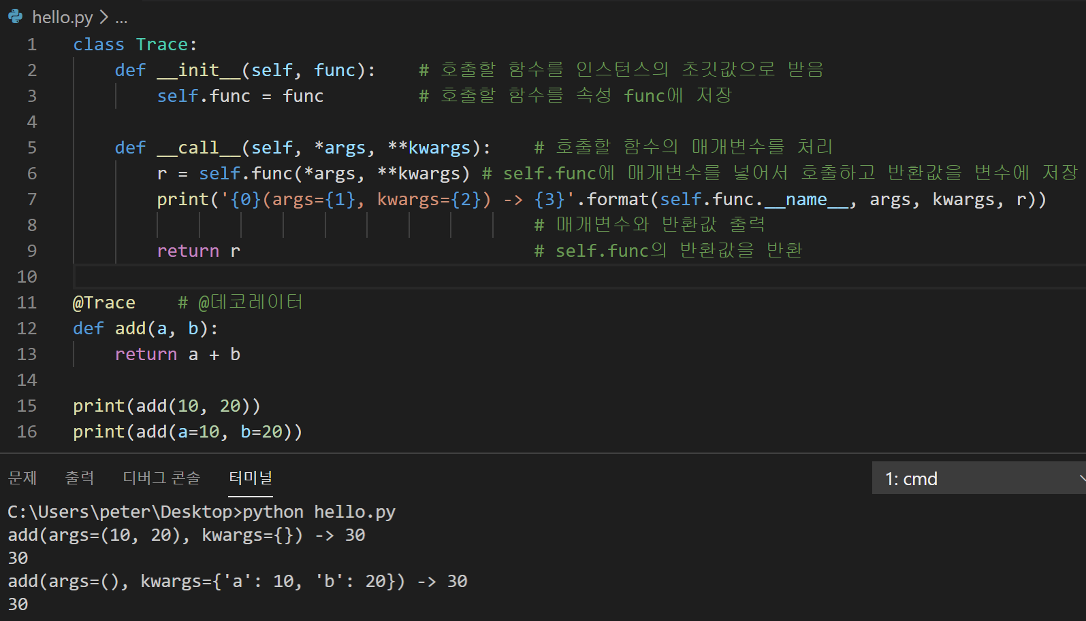
클래스로 매개변수와 반환값을 처리하는 데코레이터 만들기

Slide 12
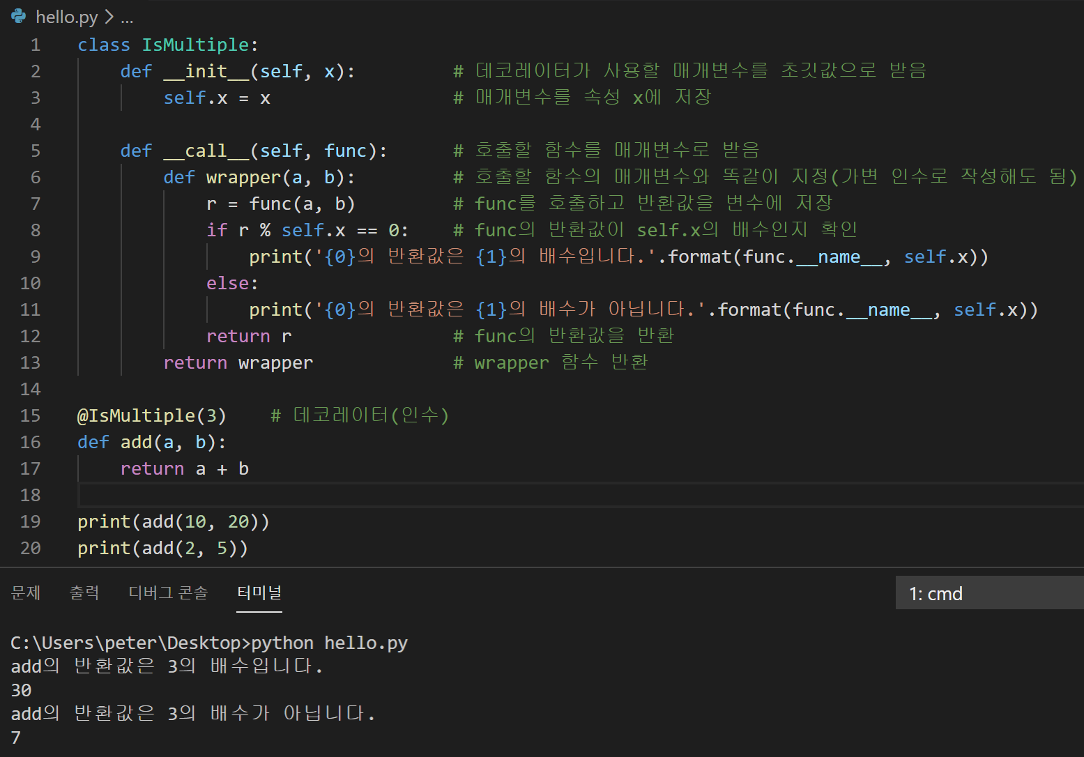
클래스로 매개변수가 있는 데코레이터 만들기

Slide 13
